Slide 1
Авазларны дөрес әйтергә өйрәнәбез
Төзеде укытучы логопед : Габдрахманова А.С.

Slide 2
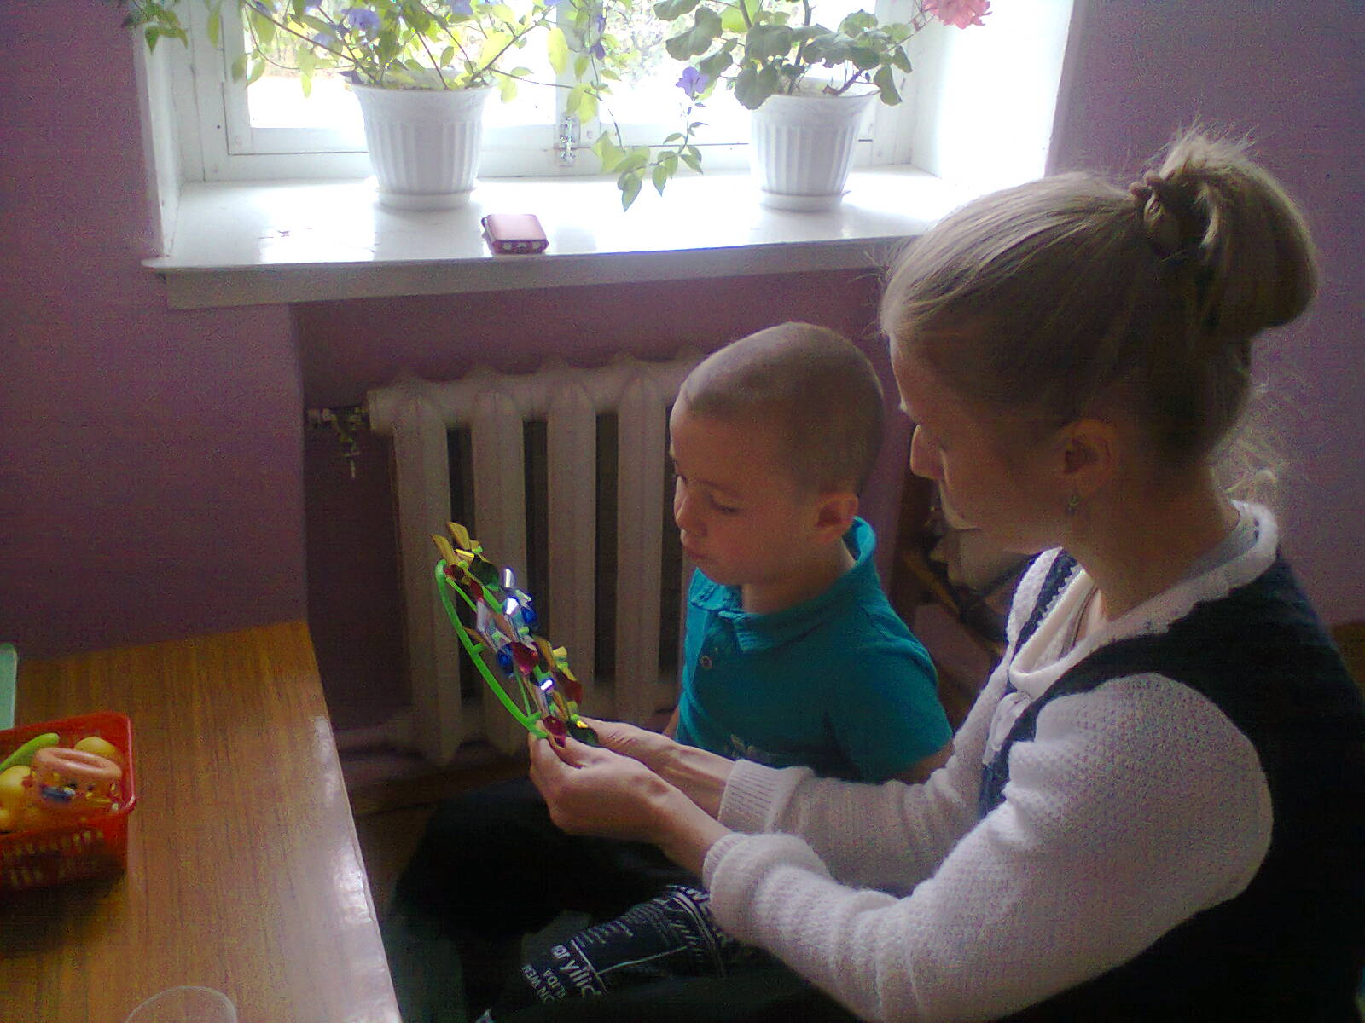
Сулыш алу гимнастикасы

Slide 3
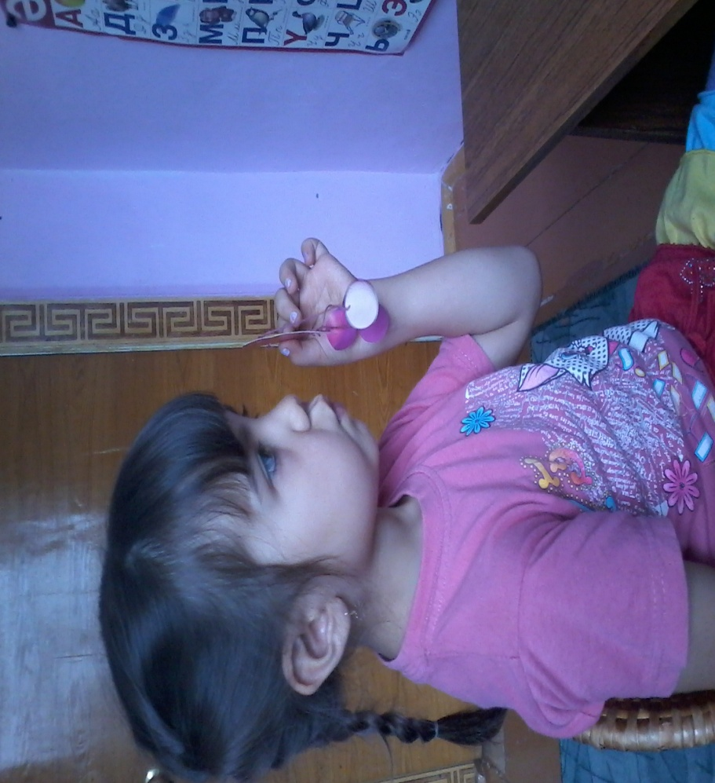
Дөрес сөйләм-дөрес сулыш алуга бәйле

Slide 4
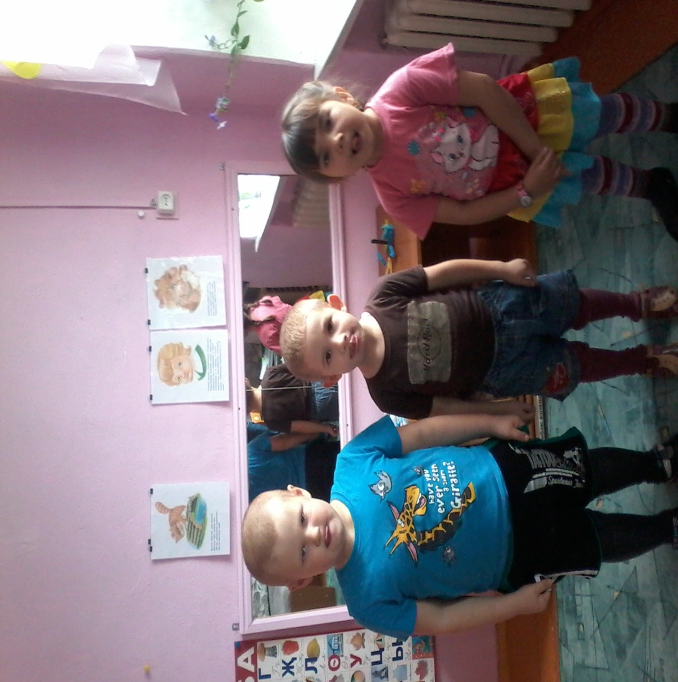
Тел мускулларын ныгытабыз

Slide 5
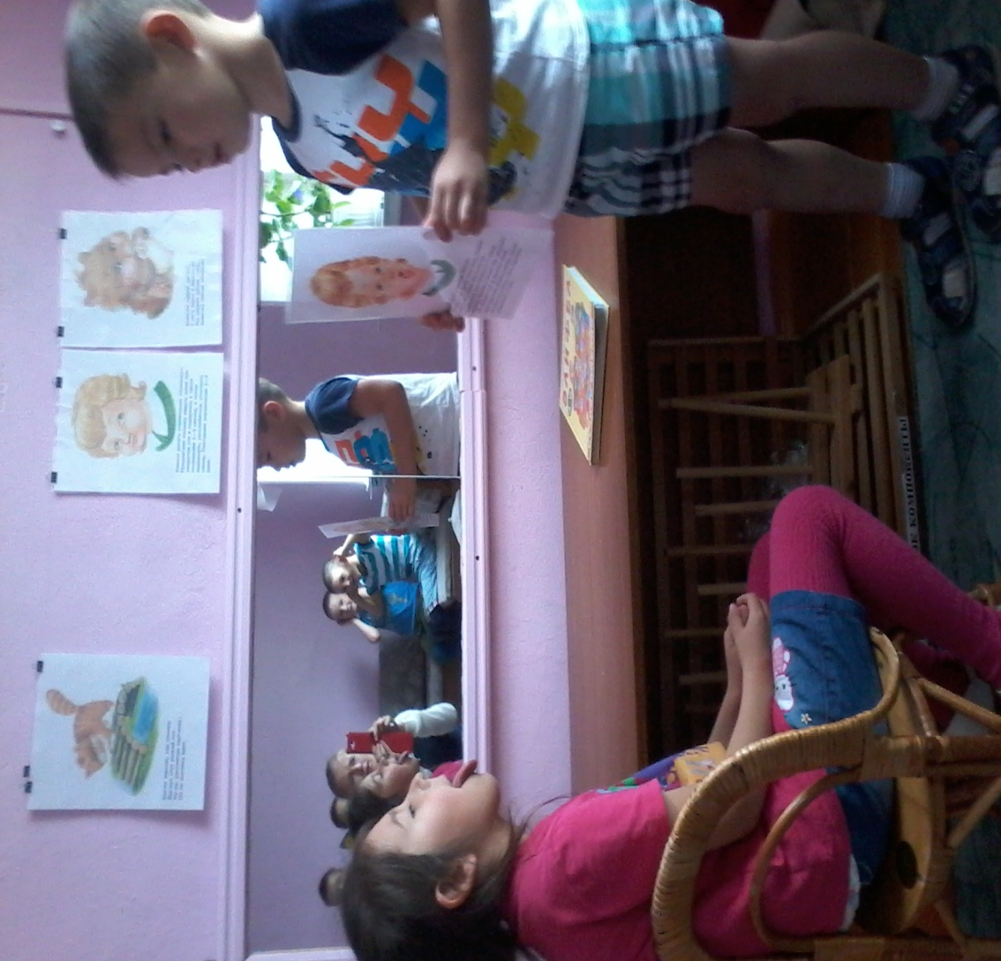
Тел өчен күнегүләрне яратып башкарабыз

Slide 6
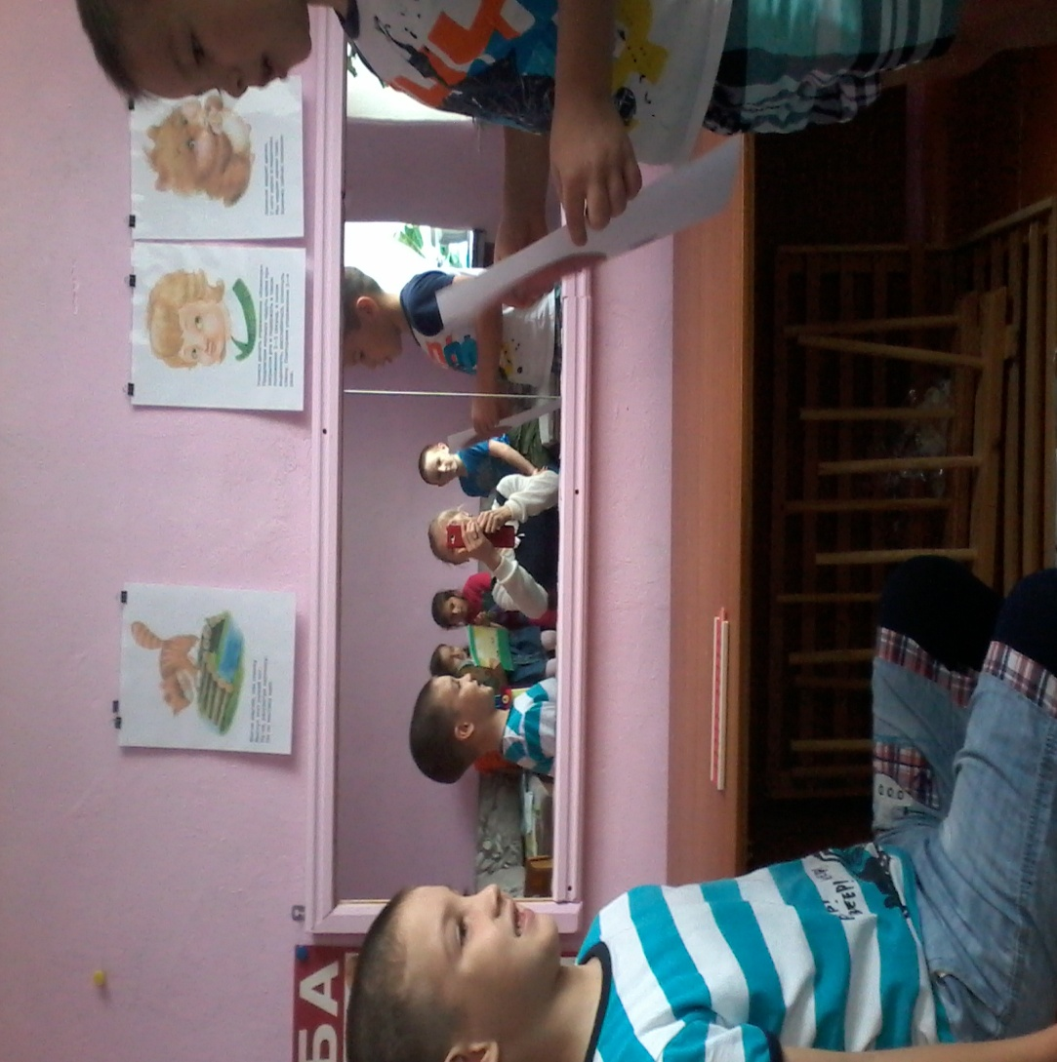
Артикуляция билгесенә карап авазны дөрес итеп әйтәбез

Slide 7
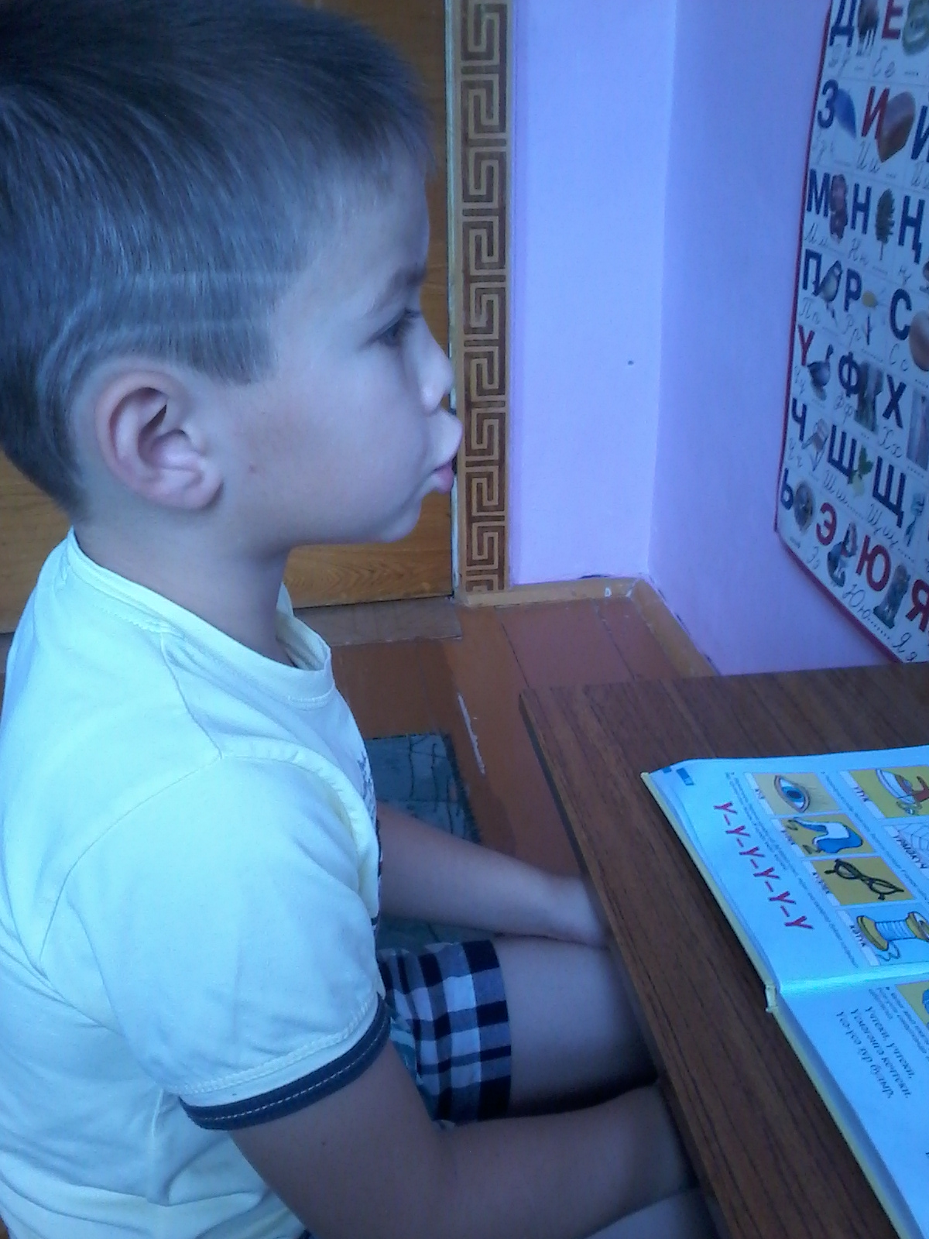
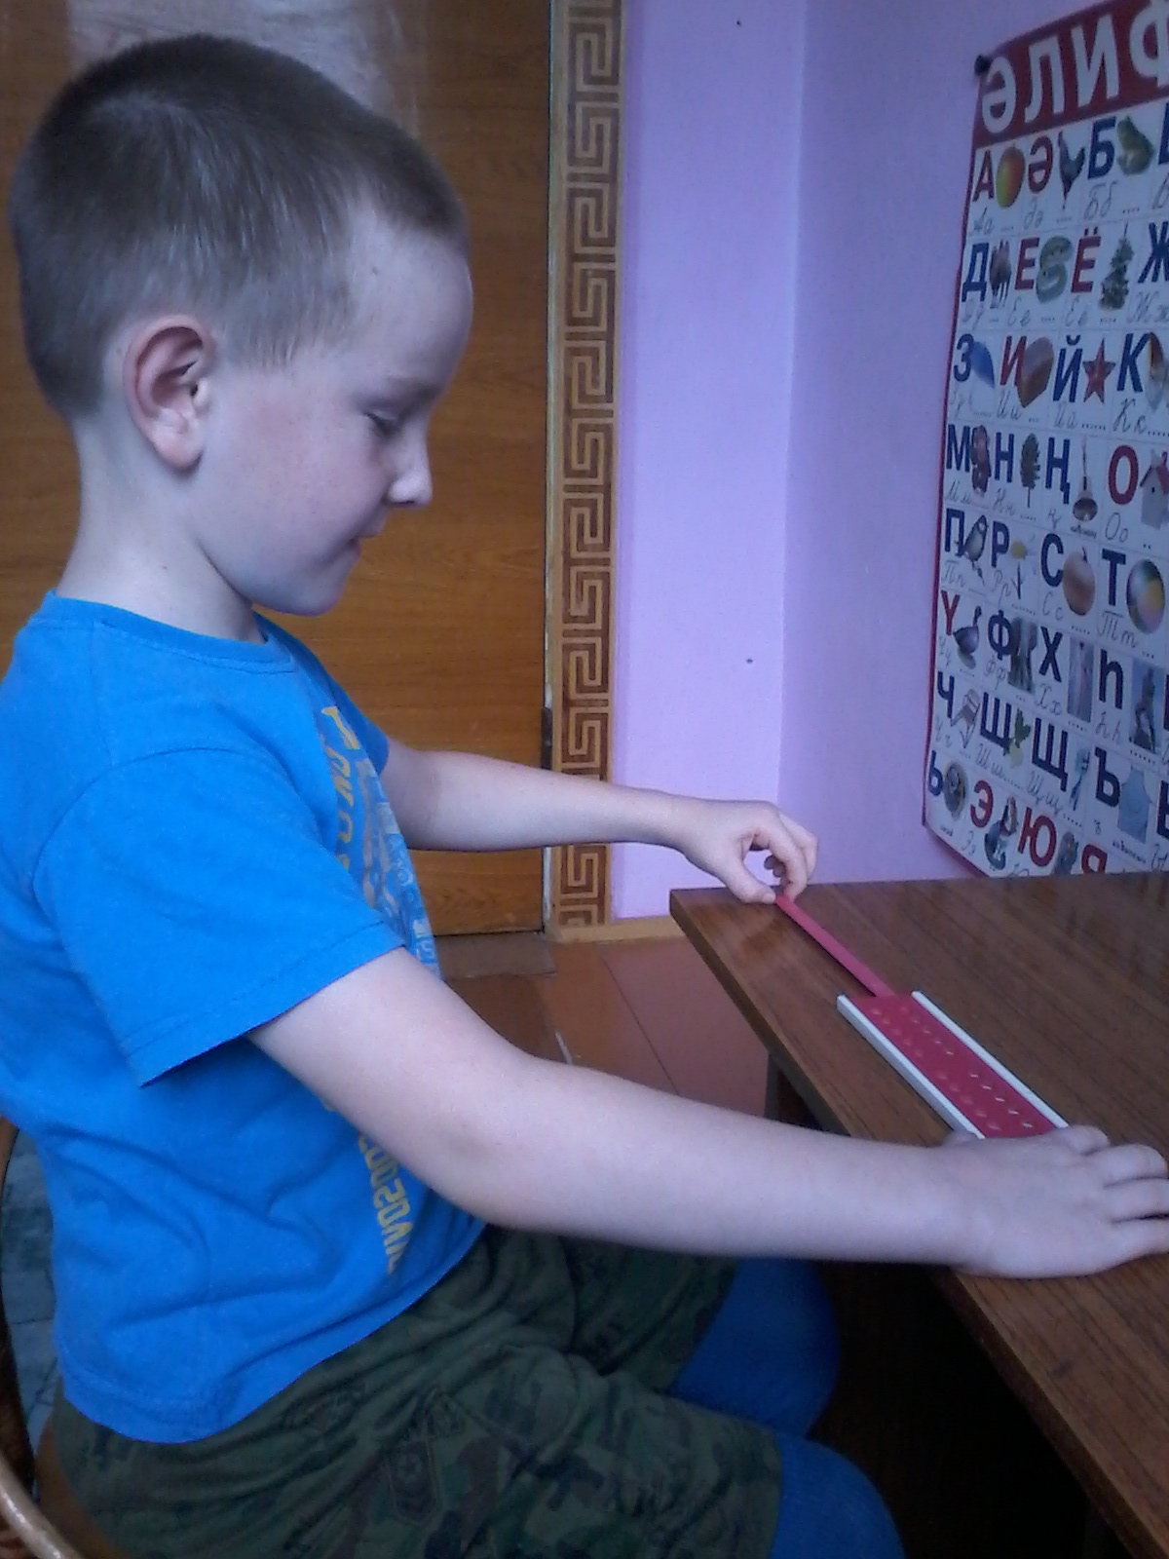
“Ш” авазын дөрес итеп эйт

Slide 8
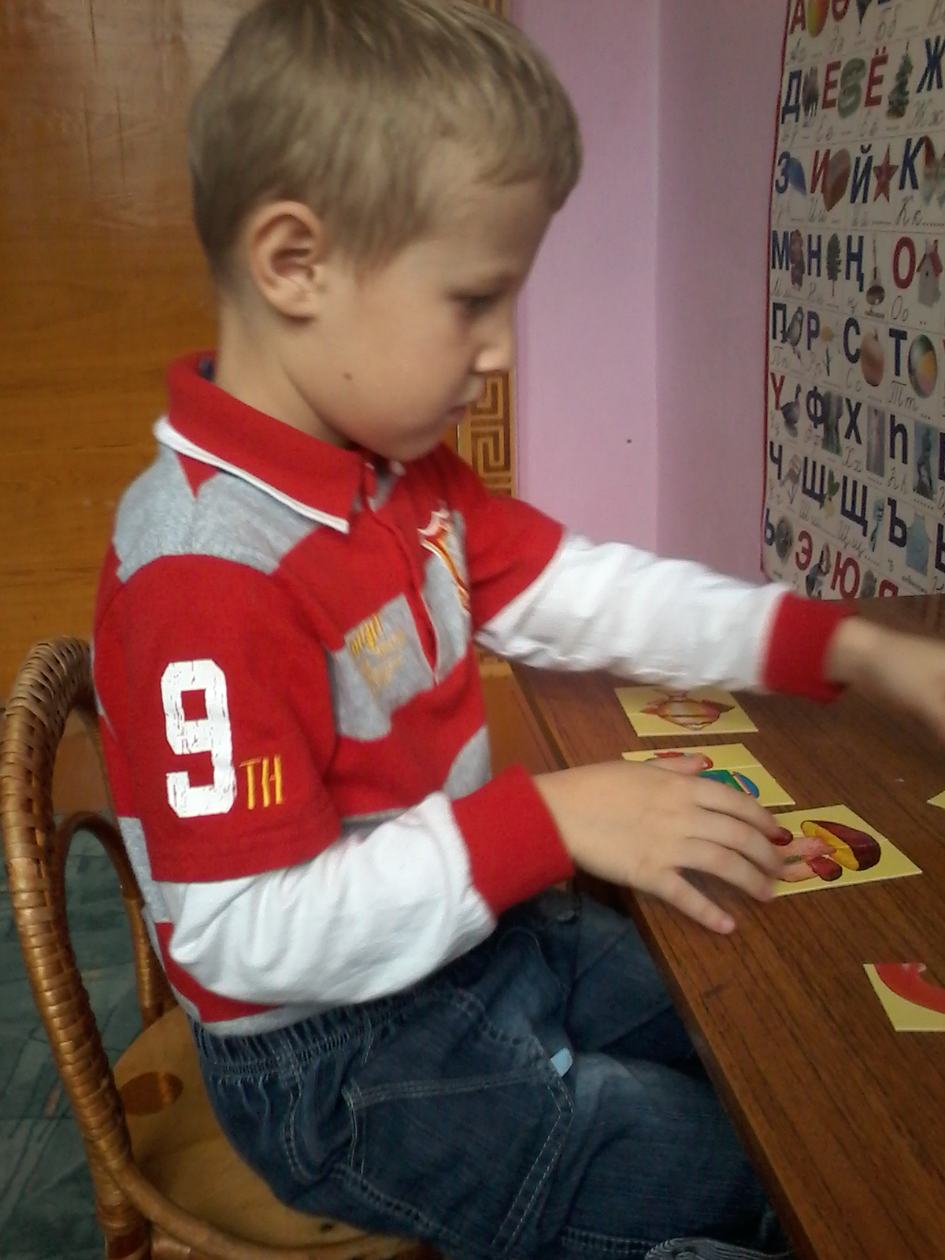
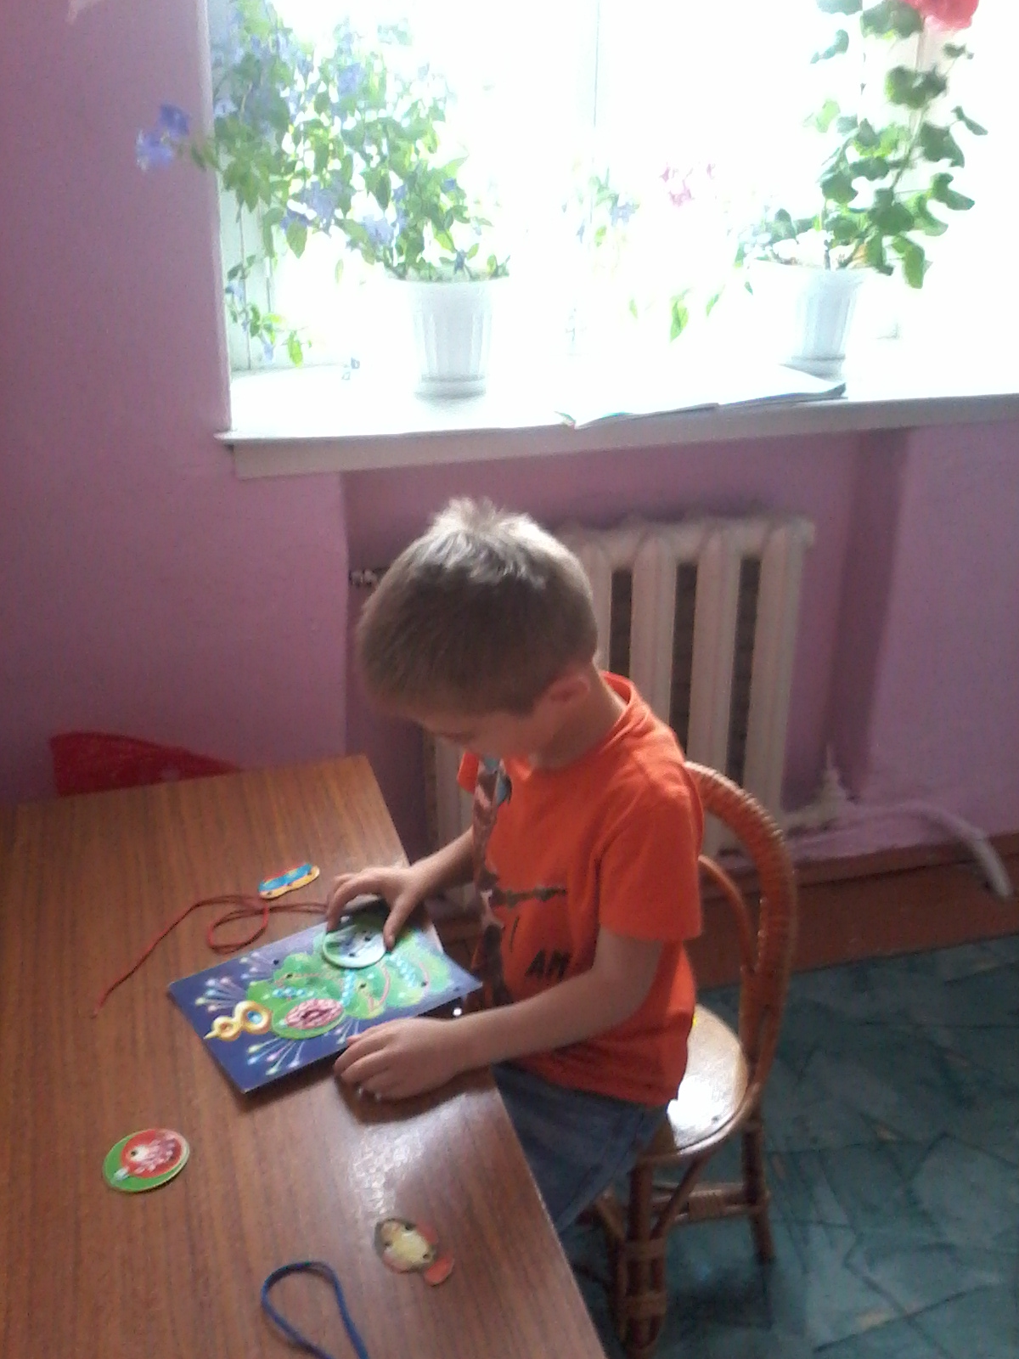
Кул бармак чукларын устерәбез

Slide 9
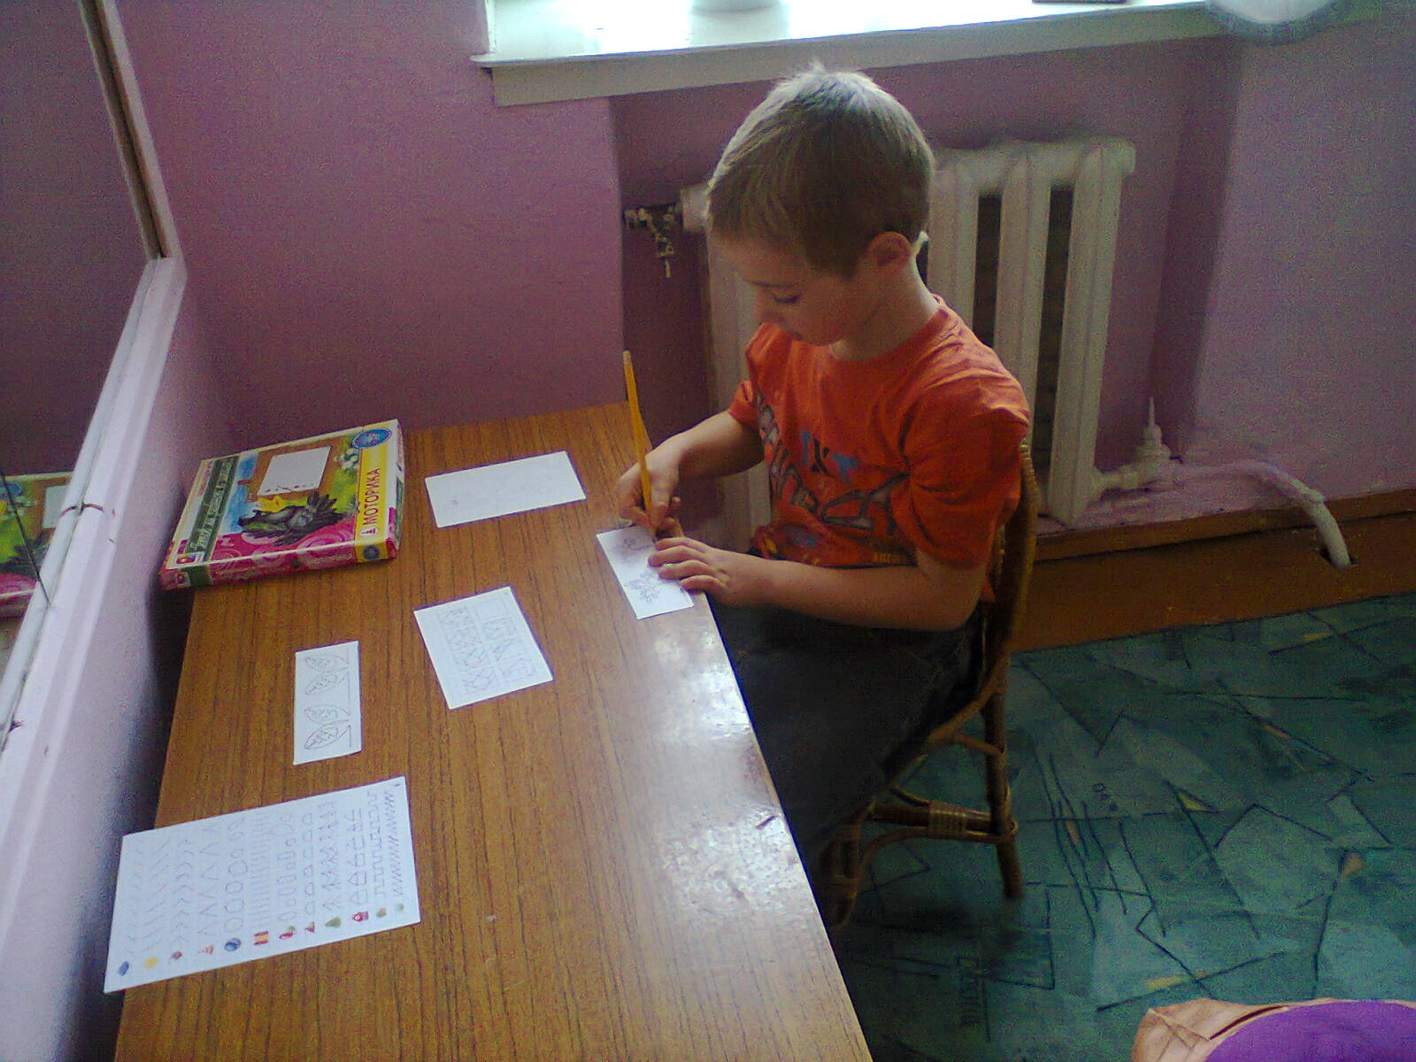
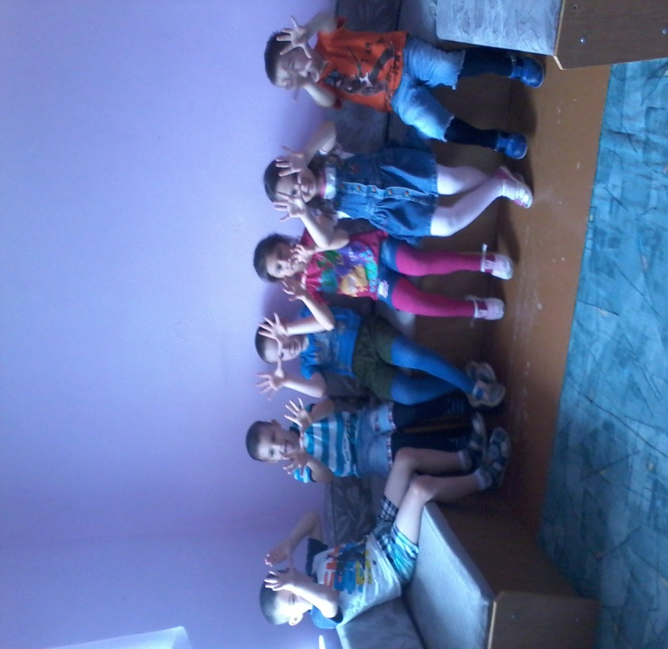
Вак моториканы ныгытабыз

Slide 10
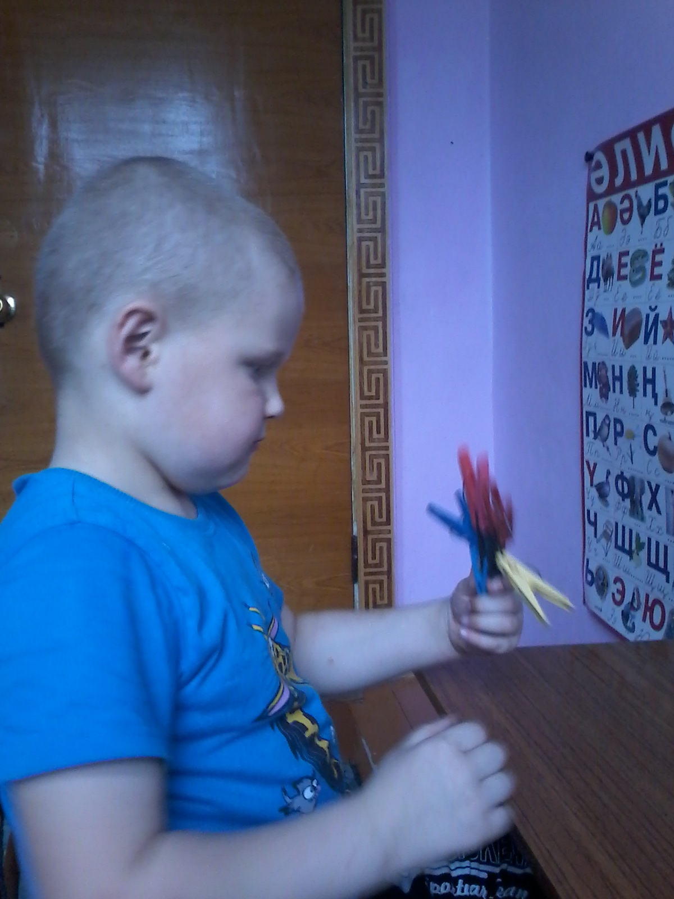
Кыстыргычлардан төрле әйберләр ясыйбыз

Slide 11
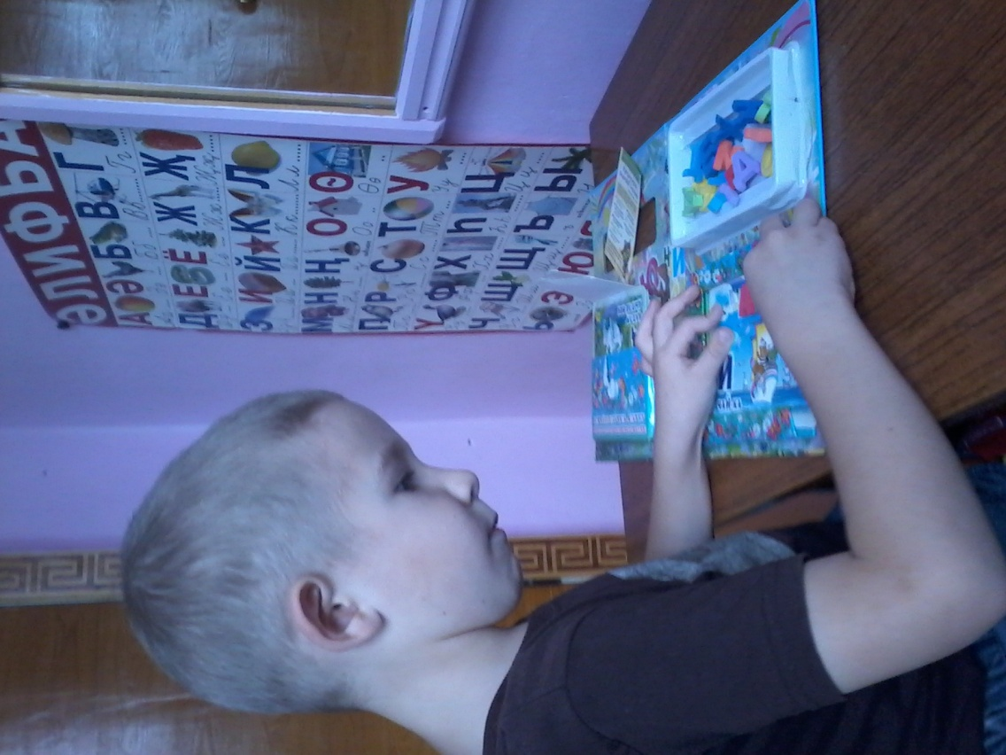
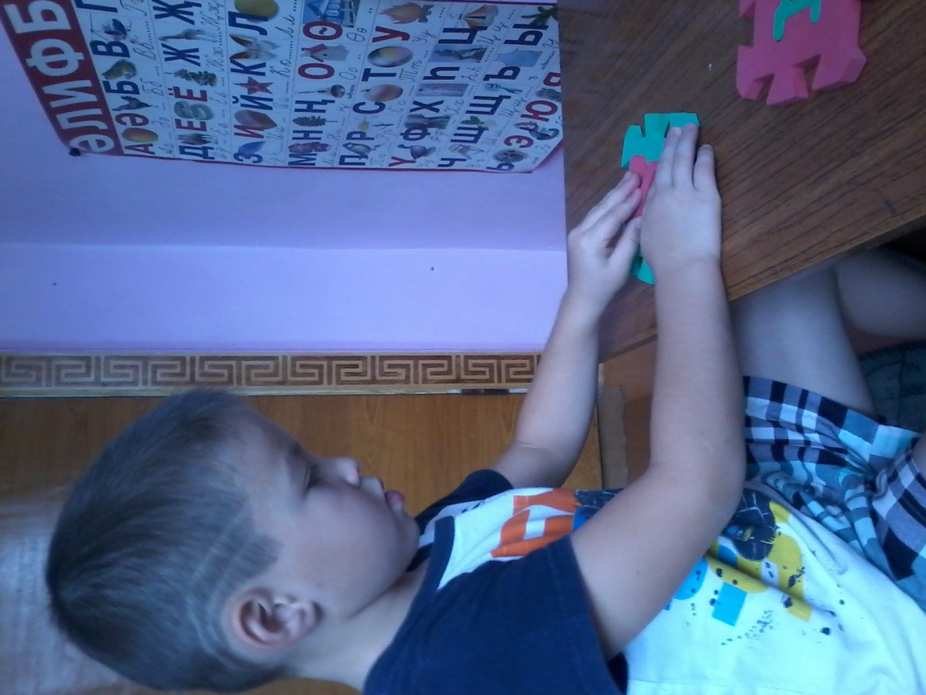
Хәрефләр белән таныштыру

Slide 12
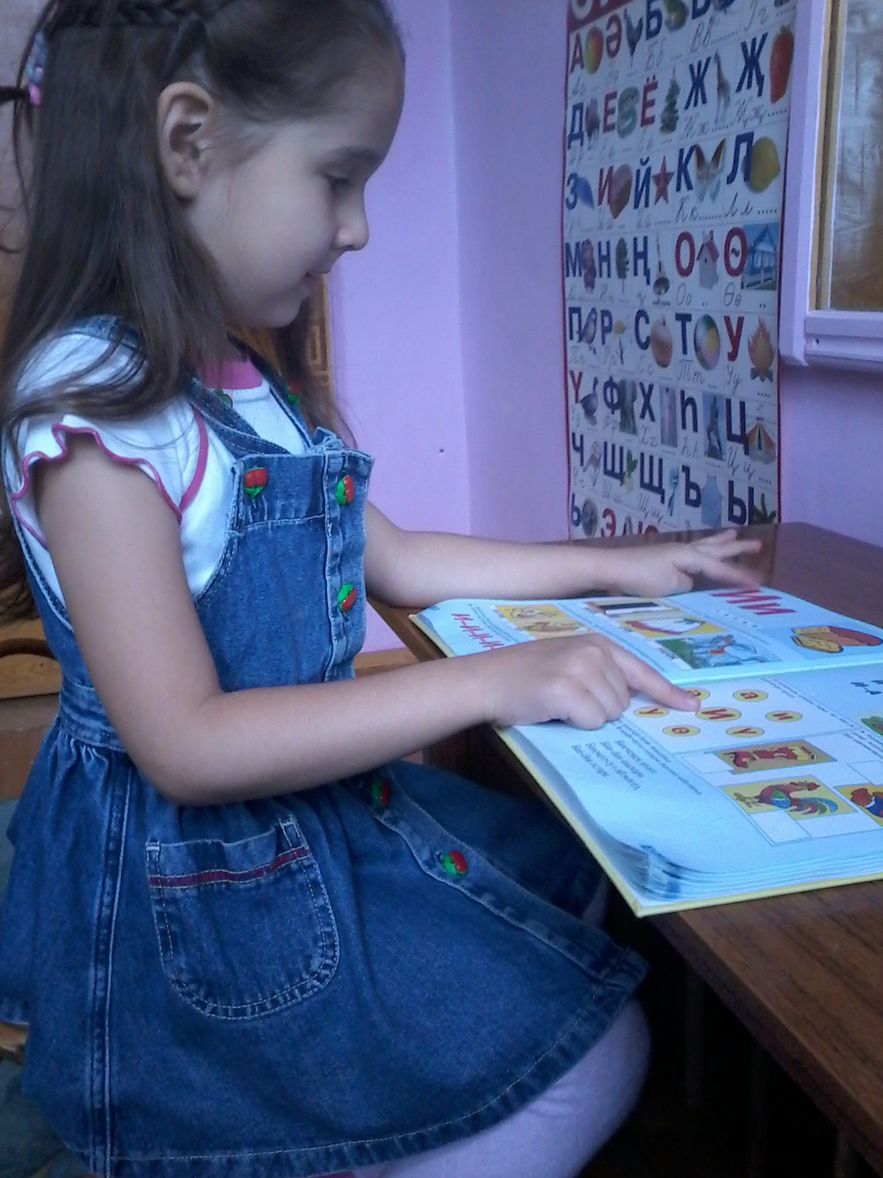
Нәниләргә алифба китабын укыйбыз

Slide 13
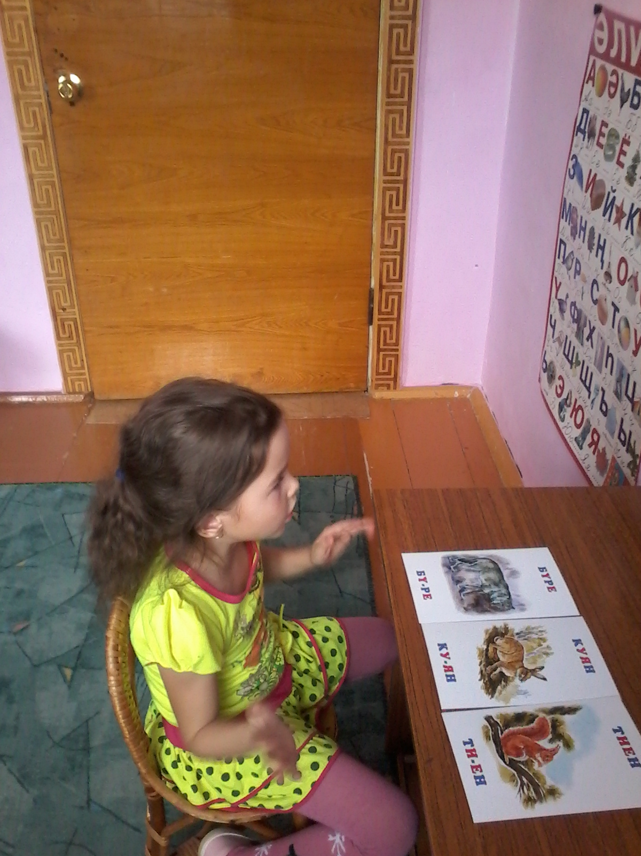
Кул чабу алымы аша сузләрне иҗекләргә бүләбез

Slide 14
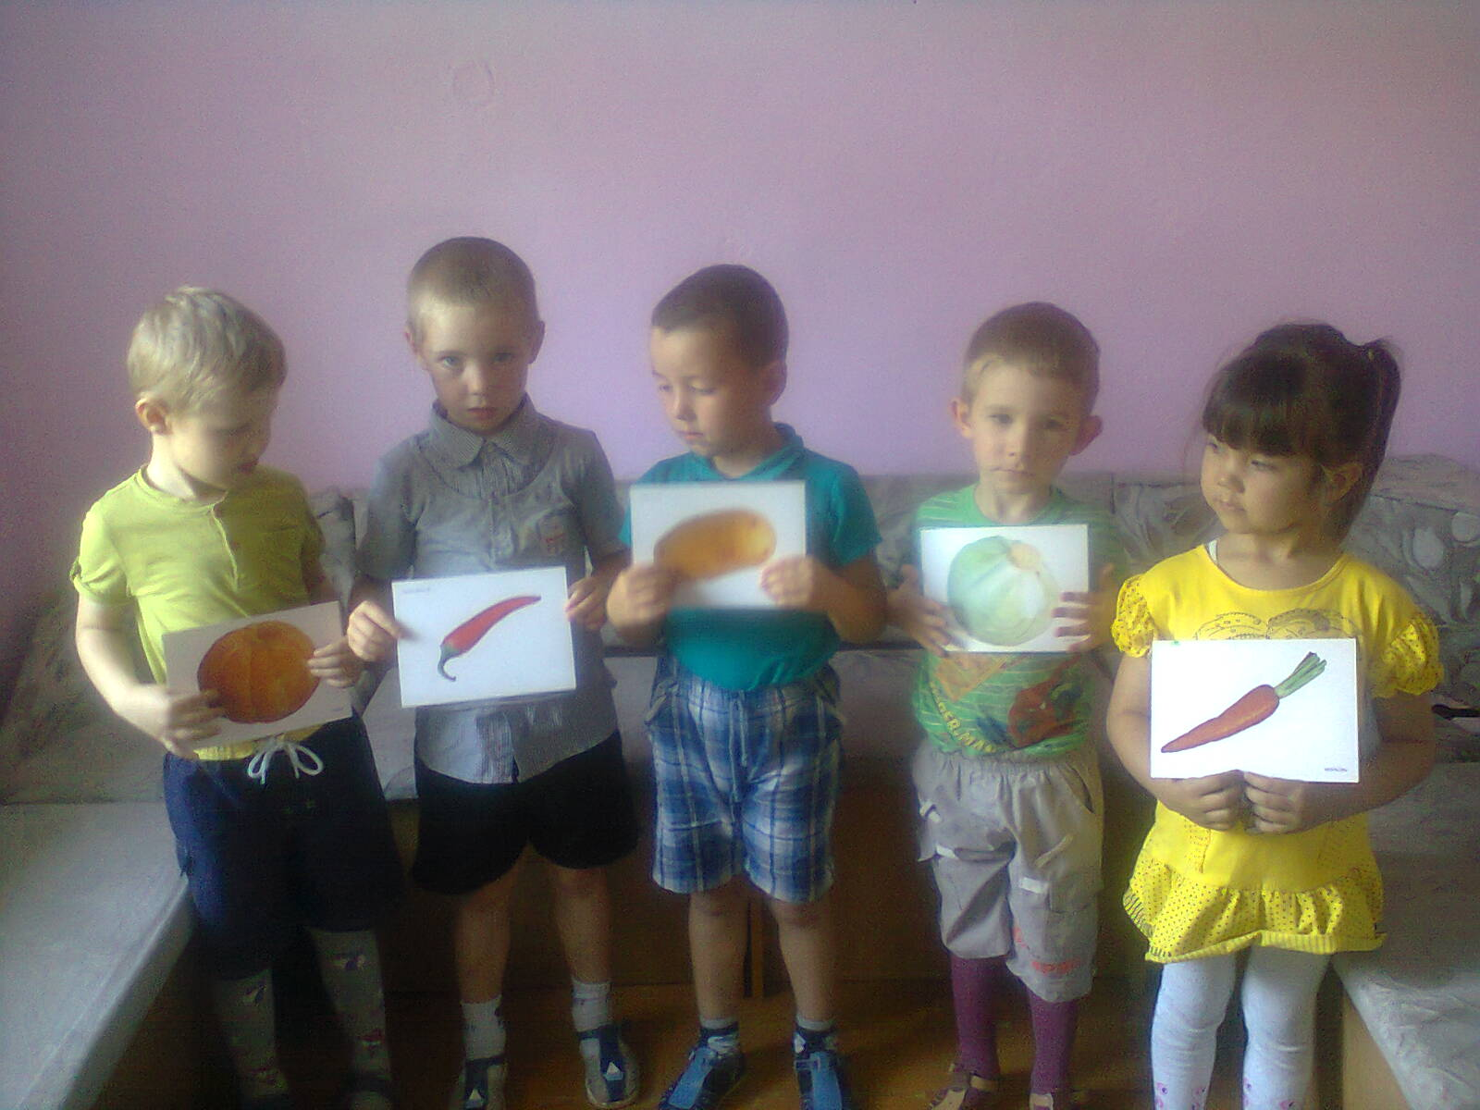
Җөмлә төзү серләрен ачабыз

Slide 15
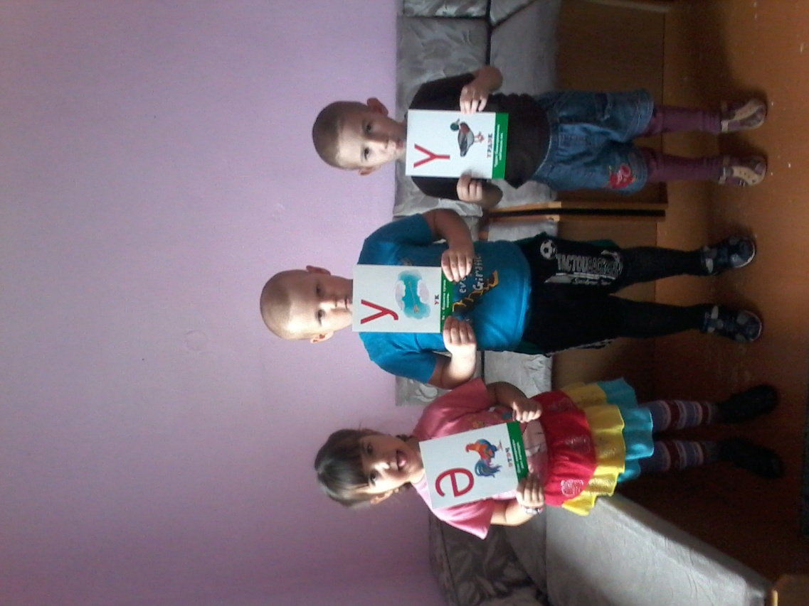
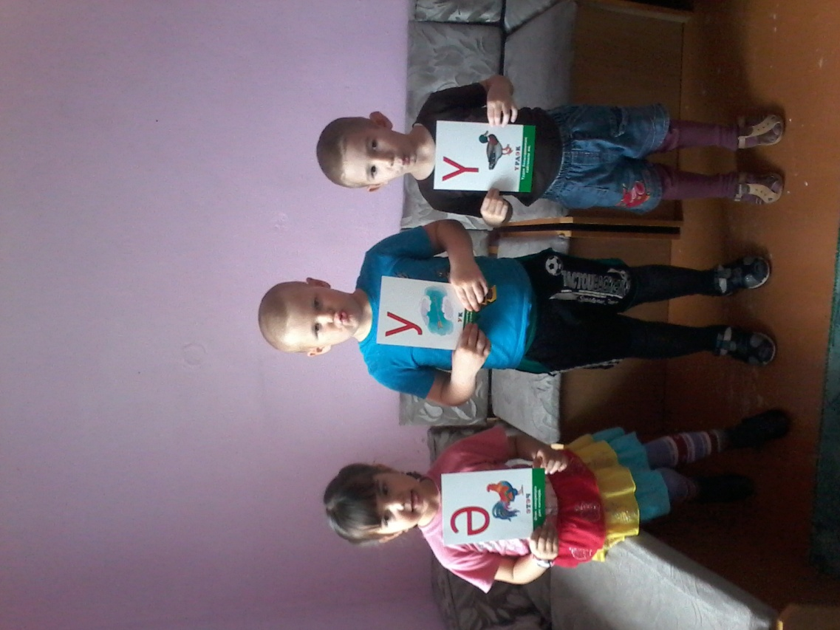
Авазларны дөрес әйтү өстендә эш

Slide 16
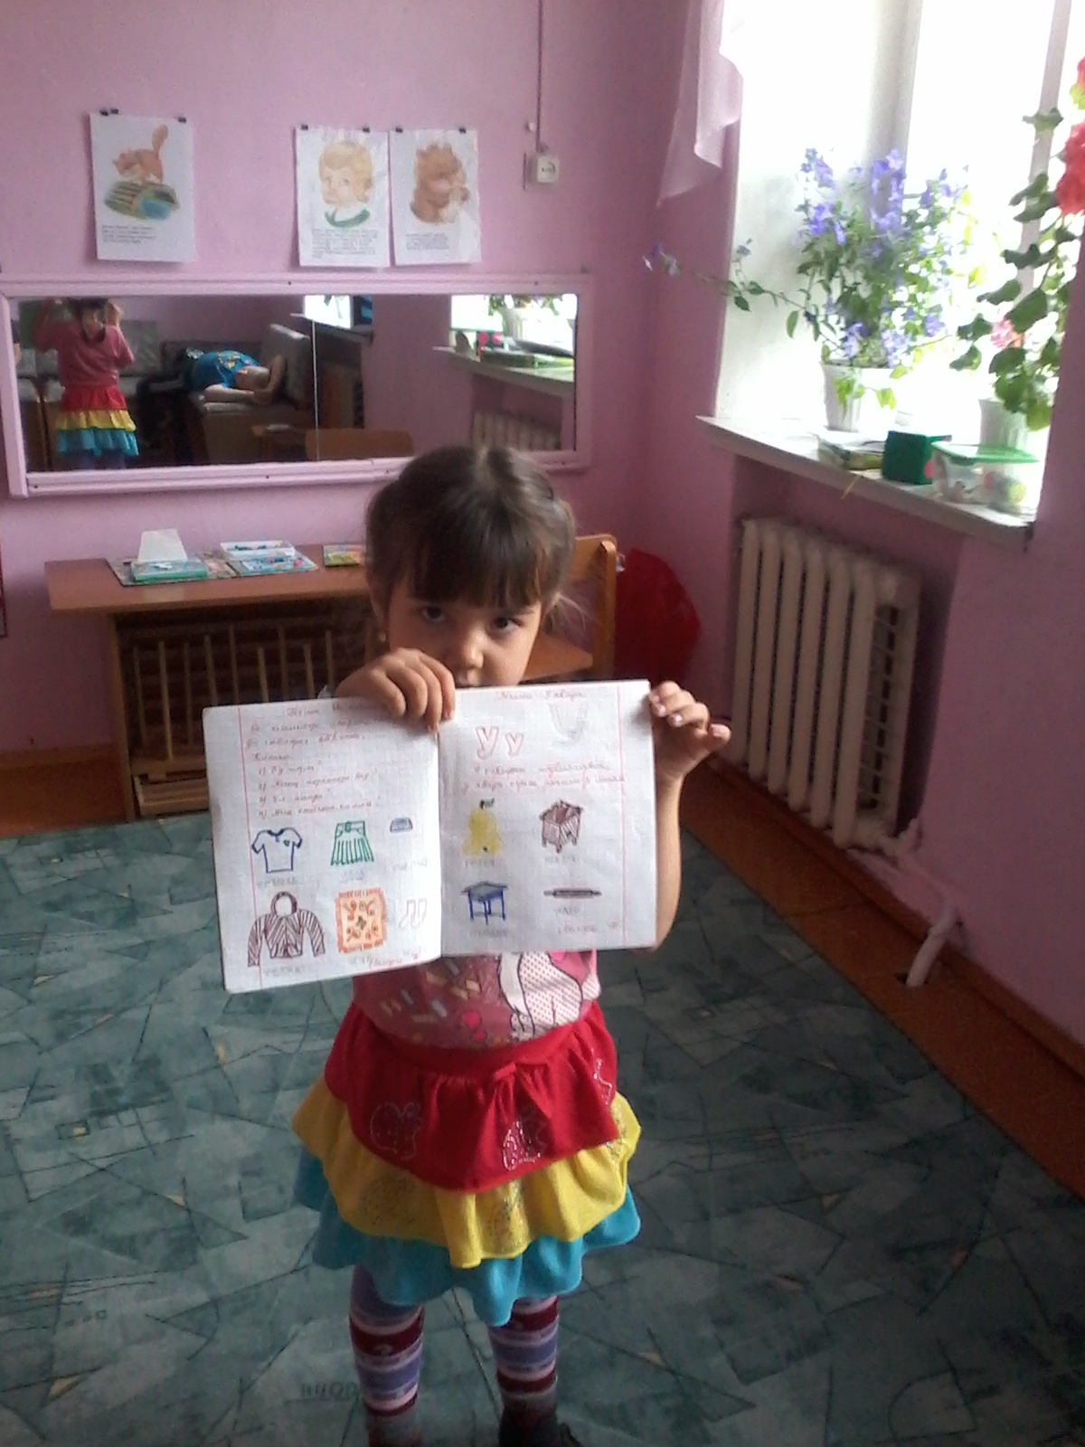
Өй эшләрен тырышып башкарабыз

